Slide 1
第二章 型態學、DCT、人臉定位與FFT

Slide 2
內容
2.1 前言
2.2 型態學
2.3 離散餘弦轉換(DCT)
2.4 人臉定位
2.5 傅利葉轉換
2.6 傅利葉轉換的性質

Slide 3
2.1 前言
介紹形態學及其應用、離散餘弦定理、人臉定位、傅立葉轉換及其性質。

Slide 4
2.2 型態學
A:待處理的區塊集; B:結構化元素集(Structuring Elements)
擴張運算
侵蝕運算
圖1.6.1.3 集合A和B
圖1.6.1.4 D(A,B)
圖1.6.1.5 E(A,B)

Slide 5
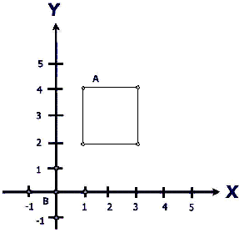
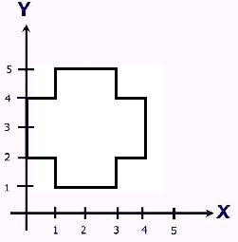
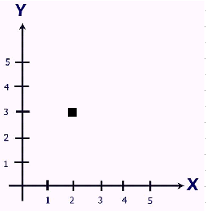
範例1：今將圖2.1.1的區塊集A改成下圖所示的區塊：
試求D(A, B)和E(A, B)。
解答：
解答完畢

Slide 6
範例2：延用圖2.2.1的結構化元素集B，請分別算出此三區塊集經開放算子及封閉算子運算後的結果，並加以說明。

Slide 7
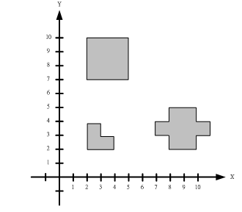
解答：
封閉算子:擴張再侵蝕。 經由擴張運算可以得到 下圖的結果。
將擴張運算所得區塊集進行侵蝕運算，得下圖的結果。
開放算子:侵蝕再擴張
經由侵蝕運算可以得到
下圖
將侵蝕運算所得區塊集進行擴張運算
得下圖的結果。
此即為封閉算子運算後的結果。
解答完畢

Slide 8
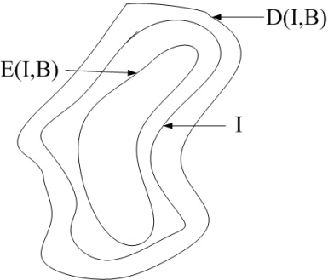
範例3：如何利用擴張運算子D和侵蝕運算子E以求得影像中輪廓的外圍？
解答：
I :原影像。D(I, B)將影像的輪廓擴張； E(I, B)可將影像的輪廓侵蝕。[D(I, B)-E(I, B)]:物體的輪廓外 圍，這裏的‘-’代表兩影像相減。：
介於D(I,B)和E(I,B)之間的環形區域可視為物體I的輪廓。
解答完畢

Slide 9
將形態學推廣到灰階影像。
膨脹算子
D(I, B)(i, j)= max{I(i+m, j+n)+B(m, n), m, n ∈ Domain of B}
侵蝕算子
E(I, B)(i, j)= min{I(i+m, j+n)−B(m, n), m, n ∈ Domain of B}
令灰階影像的左上角 3×3 子影像為 I 和結構化元素集 B 如下所示：

Slide 10
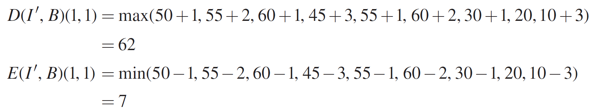
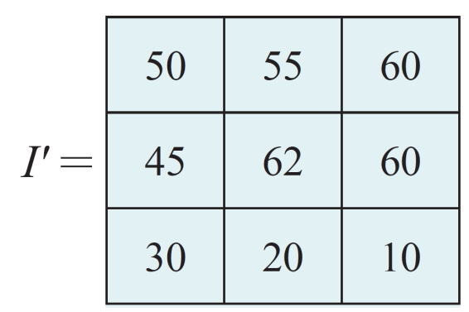
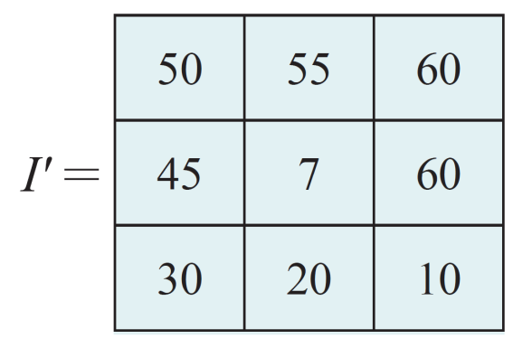
依據以下計算
膨脹運算作用後的I’改變為
侵蝕後的I’改變為

Slide 11
2.3 離散餘弦轉換
DCT
令 f(x,y) 為框框內位於(x,y)的灰階值減去128，則DCT的計算公式如下
(2.3.1)
IDCT f(x,y)也可透過IDCT(inverse DCT)得到，公式如下 透過式子(1.6.2.2)求得f(x,y)後再加上128即可得到位於影像中(x,y)位置的原始灰階值。
(2.3.2)

Slide 12

DC(Direct Current、直流值)
此處N=8，則
AC(Alternative Current、交流值)
20 | 23 | 12 | 5 | 7 | 9 | 22 | 30
22 | 32 | 16 | 5 | 8 | 12 | 11 | 23
29 | 32 | 16 | 11 | 70 | 30 | 20 | 20
100 | 142 | 3 | 45 | 44 | 200 | 50 | 22
103 | 120 | 33 | 41 | 200 | 50 | 22 | 70
120 | 210 | 22 | 123 | 23 | 70 | 69 | 160
12 | 222 | 24 | 126 | 90 | 20 | 6 | 60
212 | 252 | 243 | 26 | 149 | 221 | 61 | 90
-481 | 107 | 41 | 57 | -26 | -159 | -43 | -70
-316 | -104 | -11 | 14 | 32 | 100 | 18 | 41
0 | 41 | 9 | -67 | -56 | 9 | 47 | 40
-49 | -29 | 37 | -77 | 85 | 10 | -91 | -43
114 | 26 | -9 | 103 | -49 | -26 | 86 | 53
-60 | -17 | -23 | -9 | -22 | 12 | -55 | -94
64 | -7 | 56 | -2 | -7 | 27 | 43 | 12
-74 | -4 | -77 | -25 | 74 | -41 | -44 | 103
圖2.3.1 8x8的灰階圖案及其灰階值
圖2.3.2 DCT後的結果

Slide 13
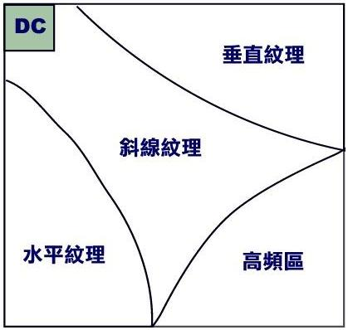
範例2：當D(0, 0)>1000時，原8×8灰階影像為何種影像？
解答：
令全黑的灰階值為0，而全白的灰階值為255。已知
原8×8灰階影像可能為一幾近全白的平滑影像。
解答完畢
圖2.3.3為DCT後的頻率域之紋理方向示意圖。通常若框住皮膚色的框框是臉部時，在高頻區會有一些較大的係數表現。當DC值過小時和AC值過大，可進一步判斷有臉部的框框。
圖2.3.3
DCT頻率域的紋
理方向示意圖

Slide 14
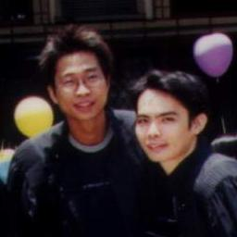
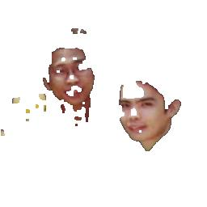
2.4 人臉定位
圖2.4.1 輸入的影像
圖2.4.2皮膚色所在
封閉(Closing)算子
開放(Opening)算子

Slide 15
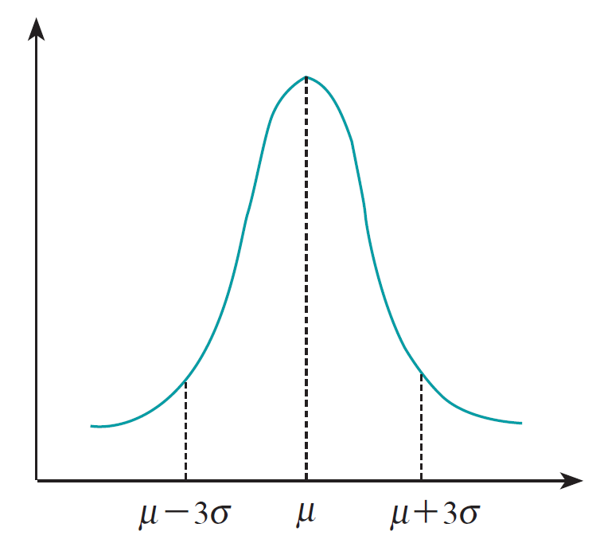
問題：如何利用色調範圍來過濾皮膚色?
解答：
首先利用人工點選的方式，將所有訓練影像中的皮膚色予 以框出來，然後將色調抽取出來，並且將統計出來的平均 值 和標準差 用於濾波器的設計，下面為其示意圖：

Slide 16
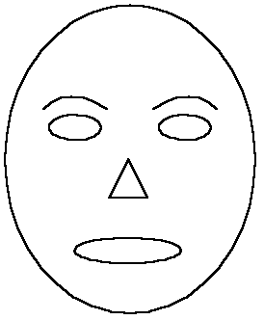
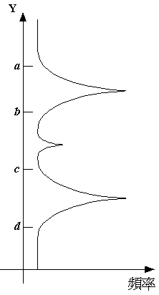
問題：如何在臉部上找出眼睛和嘴巴的部位？
解答：
利用水平投射法(Horizontal Projection)
我們可發現在(a, b)和(c, d)兩區間有頻率較高的波峰 (Peak)，依位置而言，可合理推估(a, b)區間為眼部所 在，而(c, d)區間為嘴巴所在，畢竟這兩個部分的邊點 數是較多的。
解答完畢

Slide 17
2.5 傅利葉轉換
給一週期函數(Periodic Function) g(θ)， ，傅利葉原先的想法是將g(θ)用有正交性(Orthogonality)的傅利葉基底(Basis)來表示。這些正交的基底為cosθ、cos2θ、cos3θ、…、sinθ、sin2θ、sin3θ、…， 。
正交性

Slide 18
求解傅利葉係數
有了傅利葉基底後，g(θ)可表示成
(2.5.1)
則從
可推得
從
可推得

Slide 19

範例1： 令 且其對應的圖如2.5.1所示。試求出 的傅利葉展開。
解答：
令
➔
圖2.5.1 g(θ)
➔
➔
只取第一項
只取前二項
只取前三項
圖2.5.2 g(θ)的三個近似圖
解答完畢

Slide 20
FFT
令 為1的基本根(Primitive Root)且滿足 。若N=8時，傅利葉矩陣為
FFT可 在 時間內完成，首先將 分成偶半部和奇半部，
分別表示成

Slide 21
令 和 。利用算出的 和 ，可得
(2.5.2)
當
當

Slide 22
範例2：試證 。
解答：
已知 ，可推得
解答完畢

Slide 23
傅利葉配對(Fourier Pair) 回到二維的FT，假設一張影像位於 (x,y) 的灰階值為 f(x,y)，則二維的FT定義為
(2.5.3)
IFT(Inverse FT)依下式求得
(2.5.4)
f (x, y) 和 F(u, v) 也稱作傅利葉配對。

Slide 24
2.6 傅利葉轉換的性質
(2.6.1)
式子(2.6.1)中 F(x,v) 可看成先對 y 軸進行FT再對 x 軸進行FT。(2.6.1)式顯示的是FT的分開性(Separability) 。

Slide 25
範例1：假如我們想把FT後的結果從原點(Origin)移到中央(Center)
該如何辦到呢？
解答：
首先將乘上 ，則 的FT如下所算
(2.6.2)
由f(x, y)(－1)^{x+y}的FT等於 ，可得知已將FT的 結果從原點移至中央處了。式 2.6.2) 顯示了FT的平移性 (Translation)。
解答完畢

Slide 26
放大性(Scaling)
若將 乘上一個係數C，則 經FT作用後得
到 ，這個性質稱作放大性質。令 ，則
和 。可推得 和 為傅利葉配對(Fourier Pair )，具有倒數放大性質(Reciprocal-Scaling)。
⬅➔
f(x)
F(u)
⬅➔
f(2x)
1/2f(u/2)

Slide 27
迴積定理(Convolution Theorem)
兩函數 f(x) 和 g(x) 的迴積定義為
令
則所有 z(x) 經FT作用後得

